Slide 1
商品与货币

Slide 2
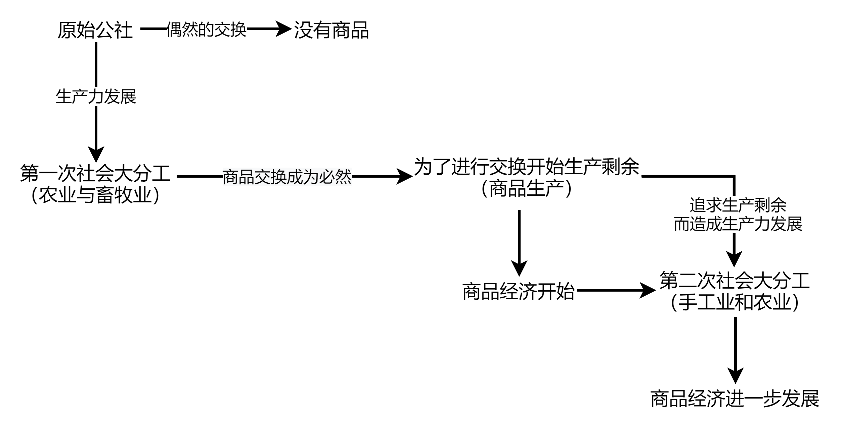
商品是研究资本主义的基础
原始公社中级阶段
原始公社末期

Slide 3
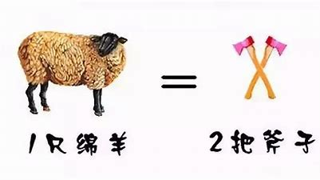
商品价值的二重性
矛盾统一的两个价值
使用价值
价值
斧头可以被用来砍树。这是因为它的物理、自然属性适合用来砍树。
而这种属性，也形成了斧头的使用价值。
当然，斧头也可以被用来进行交换，这是因为斧头具有一种社会属性，能够被其他社会成员认同它具有价值。
这种属性，就形成了斧头的价值。

Slide 4


商品生产的劳动也具有二重性
具体劳动——生产使用价值
抽象劳动——生产价值
寻找合适的石头
寻找合适的木棍
将二者组合起来
劳动力消耗
生产斧头的具体劳动
只有斧头才是这样一个过程，而并非所有商品生产都是这样的劳动过程。
每一种劳动都必然造成精力或脑力的消费，我们把它叫做劳动力的消费。每种劳动都存在这种消费，所以这种消费就是一般人类劳动的耗费。

Slide 5
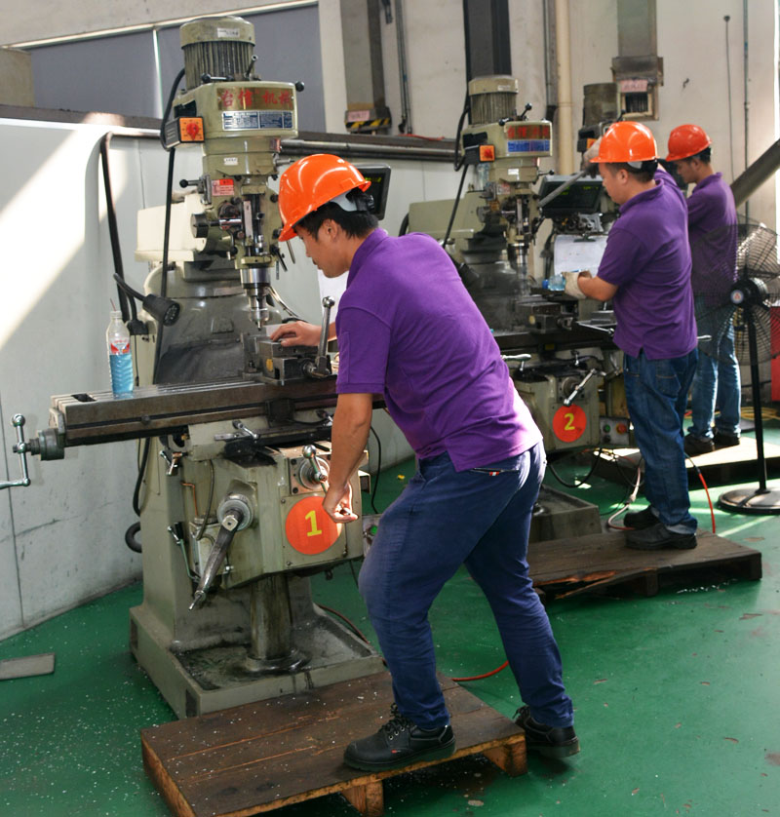
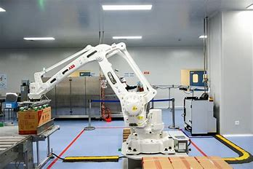
商品价值的量化——社会必要劳动时间
生产商品是一种社会性行为，而且生产商品的劳动可以量化商品的价值，商品的价值就表现为生产商品的社会必要劳动时间。
社会必要劳动时间不是生产具体某个产品的劳动时间，而是整个社会生产某种产品所耗费的平均劳动时间。

Slide 6
价值形态
在次交换中，绵羊的价值通过斧头的使用价值来表现，因为绵羊的价值不能通过它本身表现，不然就会变成“1只绵羊的价值是1只绵羊”这种同义反复。
所以这里绵羊需要相对斧头才能表现自己的价值，也就是说它取得了相对价值形态。
而斧头为了体现绵羊的价值，它充当了等价物，所以是等价形态。
相对价值形态
等价形态

Slide 7
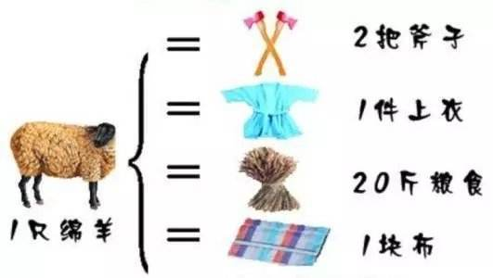
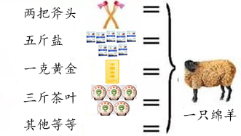
价值形态的发展
价值形态经过了三个阶段的发展
等价形态
相对价值形态
相对价值形态
等价形态
相对价值形态
等价形态
简单价值形态
扩大价值形态
一般等价形态

Slide 8
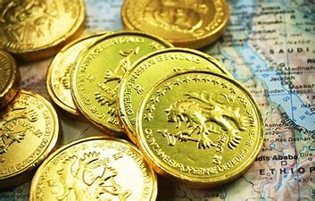
货币的职能
价值尺度
流通手段
贮藏手段
支付手段
世界货币

Slide 9
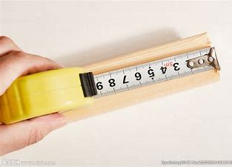

价值尺度
货币像尺子一样，是用来衡量其他商品的价值的尺度。
但正如尺子能衡量其他物品的长度正是因为它也具有长度一样，货币之所以能衡量其他商品的价值，正是因为货币也是商品，也具有价值。
但货币想要执行衡量、量化商品价值的职能，还必须引入另一个东西——价格标准。

Slide 10

价格标准
包含了一定金属重量的货币单位及其等分，就是价格标准，指货币单位表现的价值量。比如一元钱能交易多少货币金属，就代表一元钱的价格标准是多少。
价格标准通常是国家以法律规定的，所以它与价值尺度不同，价值尺度会随着劳动生产率的变动而变动，但是价格标准不会，国家规定货币单位能换多少货币金属，就只能兑换多少货币金属。
价格标准也可以说成是货币这把“尺子”在执行价值尺度的职能时的刻度。

Slide 11



流通手段
W：商品（第一性） G：货币（第二性）
商品交换
货币介入商品交换后，使得商品经济内在的矛盾进一步发展了。
因为总会存在一些人卖而不买，这必然会造成另一些人的商品卖不出去。
商品的流通（W-G-W）与商品交换并不相同，它将购买（G-W）和卖出（W-G）在时间和空间上分隔开了。这会使得商品经济的内在矛盾进一步发展。
商品
商品
商品
货币
商品
商品流通

Slide 12


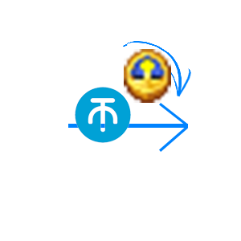
流通中的货币量
取决于：
①市场上待售的商品总量
②商品的价格水平
③货币的流通速度
货币的这种不断地由买者手中转到卖者手中，不断地作为购买手段与各种商品掉换位置的运动就是货币的流通职能。
货币流通公式
$$一定时期内流通中所需要的货币量=\frac{商品价格总额}{同一单位货币流通的平均速度（次数）}$$

Slide 13




流通中的货币的发展
铸币即使磨损，所代表的价值依然没有改变
铸币逐渐发展为纯粹的价值符号，变为了纸币
货币作为流通手段，是在商品流通过程中不停地周转，不断地从一个人手里转到另一个人手里。对于每个商品交换者来说，货币发挥流通手段的职能，只是转瞬即逝的事情。只要货币能够作为交换的媒介，使自己的商品卖出去，并能买回与货币额面价值相等的商品，人们就不会过问货币所包含的实际价值究竟有多少。这样，就产生了金属货币由不足价的或完全没有价值的货币符号来代替的可能。

Slide 14
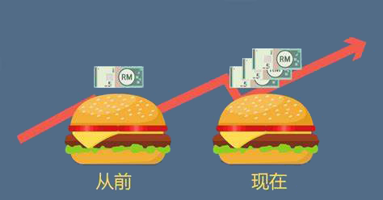
通货膨胀
由于纸币发行过多而引起的纸币贬值，叫做通货膨胀。

Slide 15
贮藏手段
货币能够成为贮藏手段，是因为货币是一般等价物，是社会财富的一般代表，因而可以无限制地被保存起来，并可以随时变成任何其他商品。
金银铸币、 金银条块
可以作为贮藏手段
纸币
不能作为贮藏手段

Slide 16


货币作为贮藏手段具有自发地调节货币流通量的作用
贮存的货币
当流通所需要的货币量减少时，一部分铸币会因为市场需求的变动退出流通，这时它们就成了贮藏中的货币。
当流通所需要的货币变多时，这部分货币就会顺应市场需求的变动而重新进入流通，重新成为流通中的货币。
注意：纸币是价值符号，它本身没有价值，并不能代替金银铸币的贮藏手段功能！
流通中的货币

Slide 17
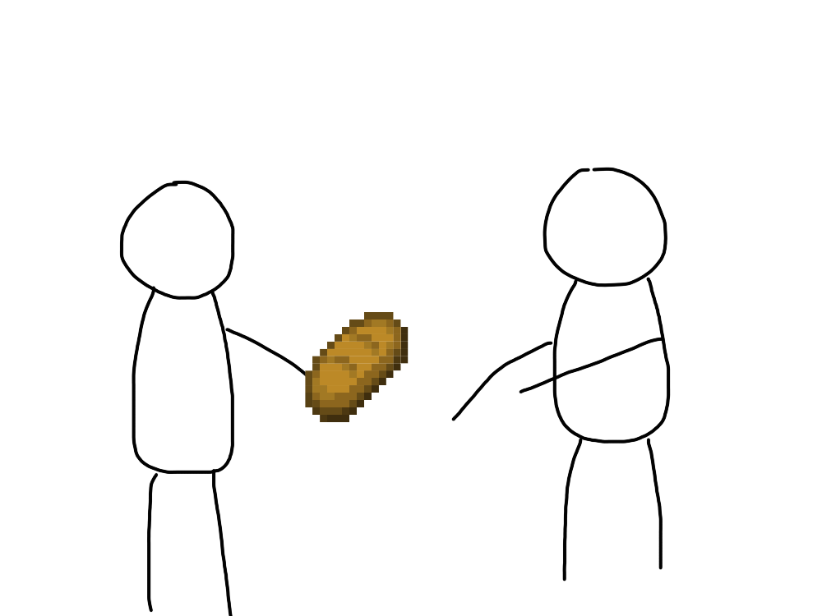

支付手段
由于商品生产周期不尽相同，因此必然产生赊购商品的情况。
货币在赊购时，虽然没有真正支付，也作为观念的货币生效了，同时也作为价值尺度衡量将来应还的货币量。
一段时间后
赊购行为与传统的交换行为相比，支付的是观念的货币，并没有支付实际的货币给卖方，所以当清偿债务时，货币才实际进入流通，所以这里不能简单看作普通的交换。

Slide 18
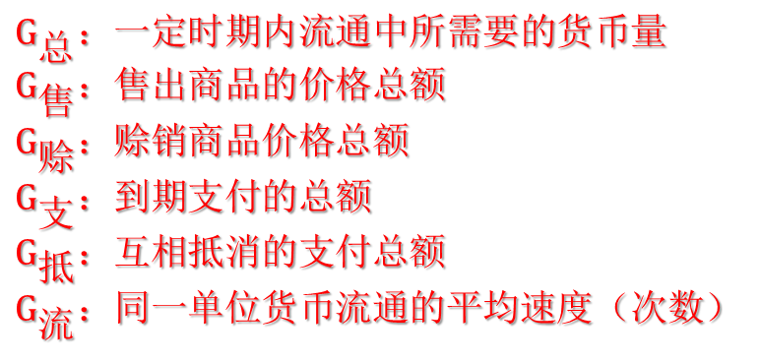
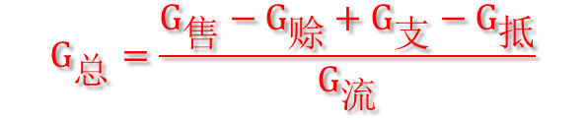
引入赊购后流通中所需的货币量
货币的支付手段职能出现以后，在一定时期内流通中所需 要的货币量就要相应地发生改变。这时，商品流通中所需要的 货币量等于：售出商品的价格总额，减去赊销商品的价格总额， 加上到期的支付总额，减去互相抵销的支付总额，除以同一单 位货币流通的平均速度。
$$G_{总}：一定时期内流通中所需要的货币量$$
$$G_{售}：售出商品的价格总额$$
$$G_{赊}：赊销商品价格总额$$
$$G_{支}：到期支付的总额$$
$$G_{抵}：互相抵消的支付总额$$
$$G_{流}：同一单位货币流通的平均速度（次数）$$
$$G_{总}=\frac{G_{售}−G_{赊}+G_{支}−G_{抵}}{G_{流}}$$

Slide 19

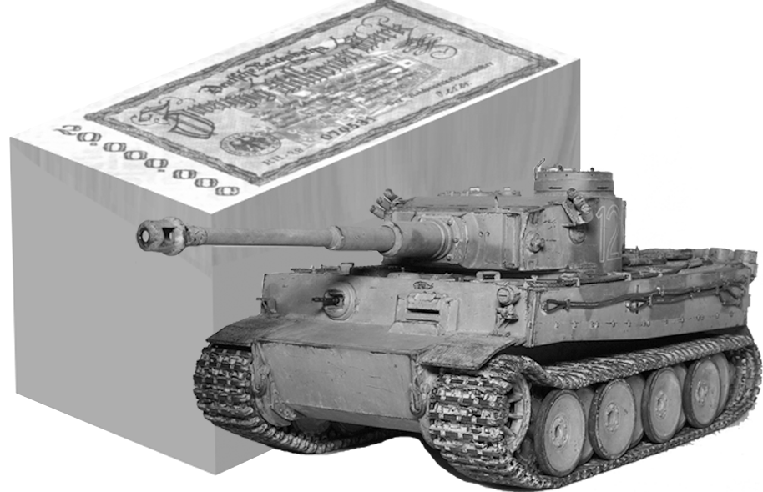

世界货币
作为一般的支付手段，用来支付国际收支的差额。
作为一般的购买手段， 用来购买外国商品。
当发生战争或其他重大事件而破坏了国际间正常交往的时候，购买外国商品必须用现金偿付。
“货币一离开国内流通领域，就 会解除它在那里取得的作为价格标度，铸币，辅币和价值符号 的地方形式，返回到贵金属原有的条块形式。”
作为社会财富的代表由一国转移到另一国，
例如，在支付战争赔款、输出货币资本或由于其他原因而把金银转移到国外等情况就是。
US
CN

Slide 20
货币的职能 – 小结
历史发展
价值尺度
流通手段
贮藏手段
支付手段
世界货币
想象的观念的货币
货币符号
既是实在的货币
又是足价的货币
并非流通媒介
而是单纯的支付方式
作为国家之间资本流通的桥梁

Slide 21
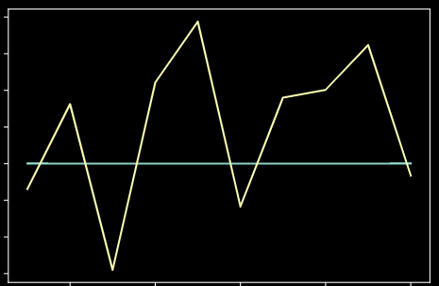
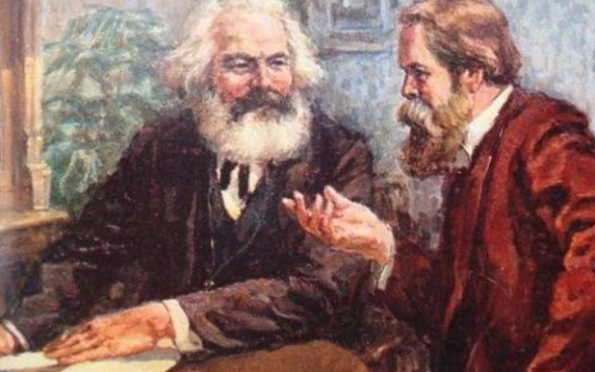
价值规律
价格
价值规律的基本内容是：商品的价值由生产商品的社会必要劳动时间决定，而商品交换则依据商品的价值来进行。这是贯彻在商品经济中的一种客观必然性。
价值
但是由于市场上的商品供给和需求的比例总是不同的。因此，商品的价格，也总是与它自身的价值不一致。
或者说商品的价格与价值相等，才是偶然的现象。

Slide 22
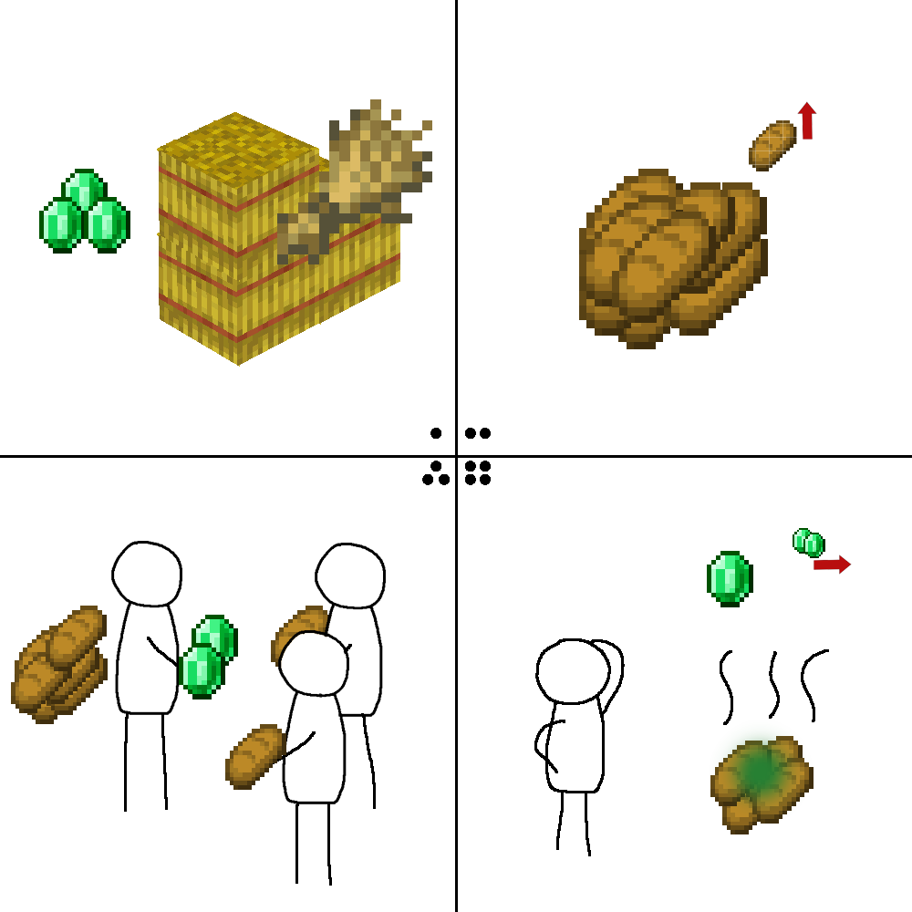
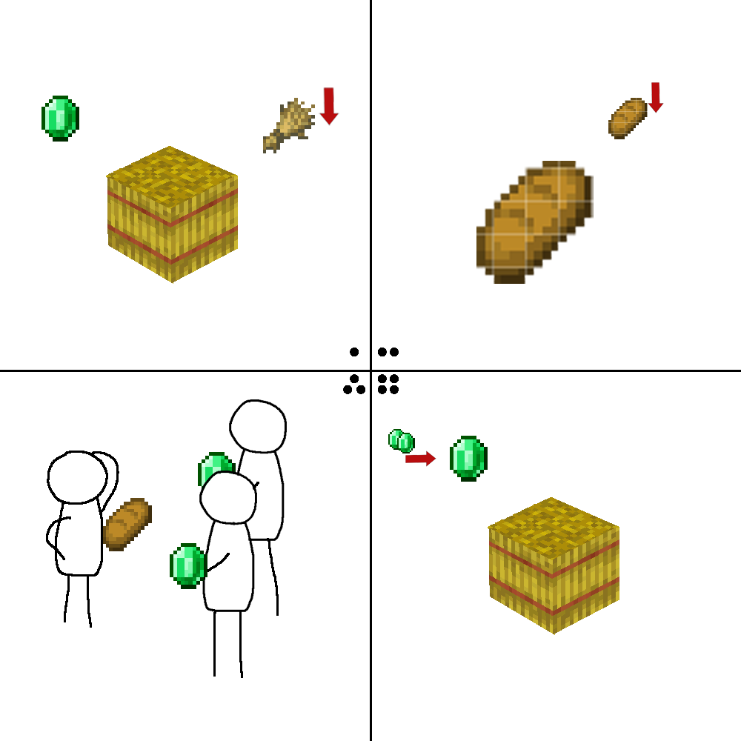
价值规律的调节作用
随着供求关系的不断变动，商品的价格总是时而高于价值，时而低于价值，不停地围绕着价值上下摆动。 也正因为如此，商品的价格便经常与价值不相一致。
供过于求
供不应求

Slide 23


商品拜物教
劳动产品之间的价值关系，本来是人们自己的社会关系，即人和人之间的生产关系。但是在商品生产者看来，这种生产关系却成了物和物之间的关系，乃至物对人的统治关系。这种情况，很象人们在宗教迷信方面的偶像崇拜。
商品的价值，本质是一般人类劳动的凝结；商品的价值量，本质是社会必要劳动时间；商品的交换本质是人类劳动的交换。
商品不是物，商品是物的外表掩盖下的人与人之间的社会关系。

Slide 24
对资产阶级经济学流派展开全面批判
供求论
生产费用论
边际效用论
商品无所谓内在价值，它的价值只是由商品市场上的供给和需求的状况来决定的。市场上对某种商品的需求越是超过供给，这种商品的价值便越大；反之则越小。
商品的价值是劳动、资本和自然力共同协作的结果。在使用劳动、资本和自然力时，分别支出了一定的代价，即工资、利息和地租，这三者构成生产费用。商品的价值就是由生产费用来决定的。
在确定某种商品的价值时，必须到所谓效用递减规律。这个“规律”的实质是：物品的效用，对于具有一定欲望的某个消费者，会随着物品数量的增加而递减。 换句话说，某种物品的数量越多，则该物品用来满足最后欲望（边际欲望）的效用越低。所调边际效用就是物品满足最后欲望的能力。

Slide 25
货币金属论
货币名目论
货币数量论
金属货币是唯一的财富，而金银天然就是货币。这是一种最典型的货币拜物教。
货币没有内在价值，只是一种价值符号，而它的购买力则是由国家来规定的。
商品的价格和货币的价值是由货币的数量决定的：商品价格与货币数量成正比例，货币的价值与货币的数量成反比例；流通中的货币愈多，商品的价格便愈高，货币的价值则愈小。

